Slide 1
2022年12月に実施した 子ども医療費の助成制度実施に関する アンケートについて
東京歯科保険医協会
地域医療部担当理事 橋本 健一
Notes:
みなさんこんにちは
2022年12月に実施した
子ども医療費の助成制度実施に関する アンケートについて報告させていただきます
東京歯科保険医協会で
地域医療部担当理事を務めます
橋本と申します。
よろしくお願いします

Slide 2
子ども医療費の助成制度実施に関する アンケートの概要
【調査方法】
調査期間：2022年12月08日から2022年12月26日
調査目的：「通院１回につき最大200円まで」の窓口負担が残る自治体の実態を把握するとともに、調査結果を活用し、都内の子どもたちが安心して歯科医療を受けられる体制を広げるため
調査対象：「通院１回につき最大200円まで」の窓口負担が残る自治体（２３市町）
八王子市、立川市、三鷹市、昭島市、調布市、町田市、小金井市、小平市、東村山市、国分寺市、国立市、福生市、狛江市、東大和市、清瀬市、東久留米市、武蔵村山市、多摩市、稲城市、羽村市、あきる野市、西東京市、瑞穂町
調査方法：調査用紙を郵送により配布し、同封の返信用封筒、またはＦＡＸにて当会に返送
Notes:
子ども医療費の助成制度実施に関するアンケートの概要を説明します
「通院１回につき最大200円まで」の窓口負担が残る２３の自治体に対し
自治体の実態を把握し、都内の子どもたちが安心して歯科医療を受けられる体制を広げることを目的にアンケートを実施しました。
調査は、調査用紙を２３の自治体に郵送し、同封の返信用封筒、またはFAXで返送をお願いする方法で行いました。
期間は2022年12月8日から26日の間です。

Slide 3
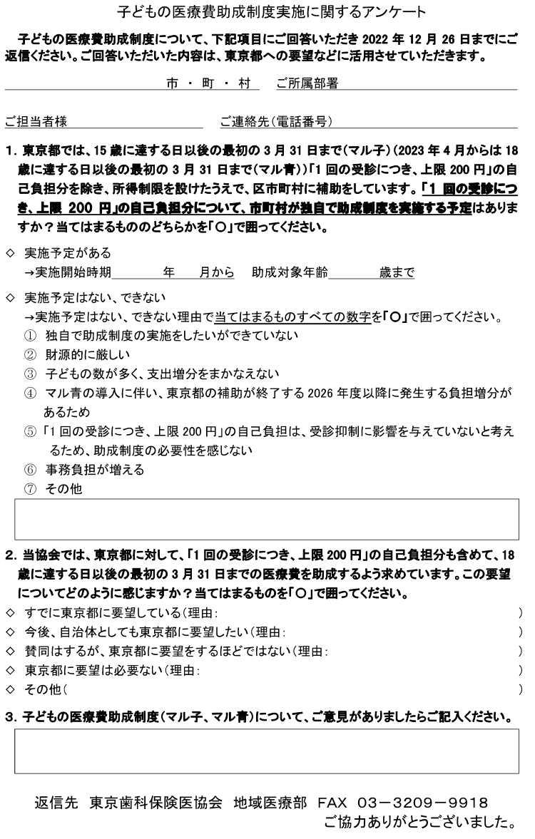
アンケート内容について
設問１．東京都では、15歳に達する日以後の最初の3月31日まで（マル子）（2023年4月からは18歳に達する日以後の最初の3月31日まで（マル青））「1回の受診につき、上限200円」の自己負担分を除き、所得制限を設けたうえで、区市町村に補助をしています。「1回の受診につき、上限200円」の自己負担分について、市町村が独自で助成制度を実施する予定はありますか？当てはまるもののどちらかを「〇」で囲ってください。
実施予定がある
→実施開始時期（ ）年（ ）月から 助成対象年齢（ ）歳まで
実施予定はない、できない
→実施予定はない、できない理由で当てはまるもの
すべての数字を「〇」で囲ってください。
① 独自で助成制度の実施をしたいができていない
② 財源的に厳しい
③ 子どもの数が多く、支出増分をまかなえない
④ マル青の導入に伴い、東京都の補助が終了する2026年
度以降に発生する負担増分があるため
⑤ 「1回の受診につき、上限200円」の自己負担は、受診抑制
に影響を与えていないと考えるため、助成制度の必要性
を感じない
⑥ 事務負担が増える
⑦ その他
Notes:
アンケート内容についてです。
設問は全部で３つあります。
１つ目は
東京都で行われている助成制度
マル子 これは15歳に達する日以後の最初の3月31日まで窓口負担の補助で
マル青 これは2023年4月から始まった18歳に達する日以後の最初の3月31日まで窓口負担の補助です。
これらの「1回の受診につき、上限200円」の自己負担分について自治体が独自に助成制度を実施することを予定しているかどうかについて聞いています。
また予定がない場合その理由を選択し、自由記載も設けています。

Slide 4
アンケート内容について
設問２．当協会では、東京都に対して、「1回の受診につき、上限200円」の自己負担分も含めて、18歳に達する日以後の最初の3月31日までの医療費を助成するよう求めています。この要望についてどのように感じますか？当てはまるものを「〇」で囲ってください。
すでに東京都に要望している
（理由： ）
今後、自治体としても東京都に要望したい
（理由： ）
賛同はするが、東京都に要望をするほどではない
（理由： ）
東京都に要望は必要ない
（理由： ）
その他（ ）
Notes:
2つ目では
協会が東京都に対して、「1回の受診につき、上限200円」の自己負担分も含めて、
18歳に達する日以後の最初の3月31日までの医療費を助成するよう求めていることに対してどう感じているかを聞いています。
「すでに都へ要望している」や「自治体としても東京都に要望したい」を選んだ自治体にはその理由を聞くことで懇談につなげたり、協力して都へ要請をかけることができると考え、理由を聞いています。
また「賛同はするが、東京都に要望をするほどではない」や「東京都に要望は必要ない」を選んだ自治体には理由を聞くことで、
自治体がこの「1回の受診につき、上限200円」についてどう感じているのか実態を把握し、
今後の要請などに活かすために聞いています。

Slide 5
アンケート内容について
設問３．子どもの医療費助成制度（マル子、マル青）について、ご意見がありましたらご記入ください。
自由記載欄
Notes:
設問３は
子どもの医療費助成制度（マル子、マル青）についての意見を聞いています。

Slide 6
【調査結果】
アンケート回収結果
２３／２３ （返答率100％）
Notes:
アンケートの回収結果は２３件中２３件と
返答率は１００％です。
これは事前に自治体にお願いのお電話をいれたり、返答がない自治体には回答依頼のお電話をした結果です。

Slide 7
設問１．
東京都では、15歳に達する日以後の最初の3月31日まで（マル子）（2023年4月からは18歳に達する日以後の最初の3月31日まで（マル青））「1回の受診につき、上限200円」の自己負担分を除き、所得制限を設けたうえで、区市町村に補助をしています。「1回の受診につき、上限200円」の自己負担分について、市町村が独自で助成制度を実施する予定はありますか？当てはまるもののどちらかを「〇」で囲ってください。
N＝23
窓口負担200円の撤廃の予定があるとの回答
あきるの市
実施開始時期：2023年4月から
助成対象年齢：18歳歳まで
調布市
→ 少しずつ助成が広がっているが
「実施予定がない・できない」自治体が9割を占める
Notes:
これからのスライドは結果についてまとめたものです。
設問１の「1回の受診につき、上限200円」の自己負担分について
市町村が独自で助成制度を実施する予定があるかどうかを聞くと
「実施予定がない・できない」自治体が9割を占めています。
そんななかでも
あきるの市と調布市の２市から窓口負担200円の撤廃の予定があるとの回答がありました。
自治体の努力により、子どもに対する医療費助成制度は、拡充の動きが各地で徐々に広がっています。

Slide 8
N＝23
→ 「財源的に厳しい」という理由が半数以上
Notes:
「1回の受診につき、上限200円」の自己負担分について、市町村が独自で助成制度を実施する予定がない理由とする結果です。
やはり「財源的に厳しい」という理由が6割を占めました。
自治体独自で子どもに対する医療費の助成に財源を捻出することに限界があることがわかりました。
次に多いのはその他の項目です。

Slide 9
その他の意見
・現在、所得制限、一部負担金の撤廃について検討中。
・助成制度の拡充について検討中である。
・医療機関へのコンビニ受診を抑制するために、一定の負担額は必要と考える。
・今後の研究課題であると考えています。
・東京都、東京都市長会と連携し、地区の医師会とも調整を図りながら進めてまいりたいと考えています。
・令和５年４月１日から、市独自で中学生の保護者の所得制限を撤廃し、対象者を拡大するために、今後の市の財政状況を見ながら検討していきたい。
・東京都の制度の範囲内で事業を実施している。
Notes:
その他の理由についてまとめたものです。
現在、所得制限、一部負担金の撤廃について検討しているところや
今後の財政状況を見ながら検討していきたいなど
積極的な意見がある一方
医療機関へのコンビニ受診を抑制するために、一定の負担額は必要と考えるという自治体もありました。

Slide 10
設問２．当協会では、東京都に対して、「1回の受診につき、上限200円」の自己負担分も含めて、18歳に達する日以後の最初の3月31日までの医療費を助成するよう求めています。この要望についてどのように感じますか？
N＝23
Notes:
設問２については
１４の自治体からすでに東京都に要望しているという回答がありました。
この設問では理由も聞いています。

Slide 11
①すでに東京都に要望している
・マル子及び高校生等医療費助成制度の補助と都内格差の是正。
・少子化対策の視点からも拡充すべき。市長会を通じて要望。
・全ての子どもが平等に医療サービスを受ける機会を確保するため。
・市長会として要望済み。
・都が主導して実施する制度のため。
・東京都市長会の要望であげている（毎年）。
・自治体の財政力により助成内容に差がある現状の改善が必要と感じています。
・地域間（区部等）との格差を解消したいため。
・東京都市長会より都内に住むすべての子どもが平等に医療サービスを受けられる機会を確保するように要望している。
②今後、自治体としても東京都に要望したい
・一部負担金（200円）なしの自治体もあるため。
・区部と多摩地区の格差の解消。
③賛同するが東京都に要望を出すほどではない
・市長会から都へ要望しているため、市独自で要望は行わない。
Notes:
「すでに東京都に要望している」を選んだ自治体では
「東京都市長会より都内に住むすべての子どもが平等に医療サービスを受けられる機会を確保するように要望している」や
毎年東京都市長会の要望であげているという自治体もありました。
また
・一部負担金（200円）なしの自治体もある
・区部と多摩地区の格差の解消
ということを理由に「今後、自治体としても東京都に要望したい」を選んだ自治体もありました。

Slide 12
④要望は必要ない
・所得制限撤廃を優先したいため。
・「1回の受診につき、上限200円」の自己負担は必要と考えるため。
⑤その他
・貴協会が東京都に対して上記要望をなさることについて、特段の意見はありません。
・特になし。
・東京都、東京都市長会と連携し、地区の医師会とも調整を図りながら進めてまいりたいと考えています。
Notes:
・所得制限撤廃を優先したい。
・「1回の受診につき、上限200円」の自己負担は必要と考える
といった理由で要望は必要ないと回答した自治体もありました。

Slide 13
設問３.子どもの医療費助成制度（マル子、マル青）について、ご意見がありましたらご記入ください。
・都財政の拡充（所得制限の撤廃、通院の全額助成）、マル青の財政負担について、都が恒久的に補助する仕組等、今後、子育て支援担当部長会または市長会等を通じ都へ要望していきたい。
Notes:
設問３の子どもの医療費助成制度（マル子、マル青）についての自由記載欄には
都財政の拡充（所得制限の撤廃、通院の全額助成）、マル青の財政負担について、
都が恒久的に補助する仕組等、今後、子育て支援担当部長会または市長会等を通じ都へ要望していきたい。
という積極的な意見が書かれていました。

Slide 14
アンケート結果協会機関紙で報道した
Notes:
アンケート結果の活用についてです。
協会ではアンケート結果をマル青の運用方法と共に地図で分かりやすくまとめて機関紙のカラー面で報告しています。
またHPにも結果を示しました。

Slide 15
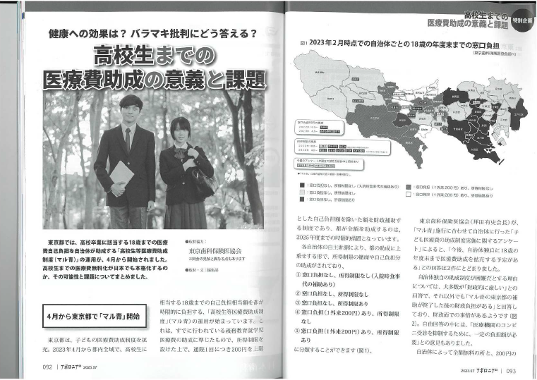
アポロニアのコラムに協会の活動が掲載された
Notes:
また協会では隔月で１回メディア懇談を開催しています。
そのなかでこの子ども医療費の助成制度実施に関する アンケートの結果を話題にあげたところ
日本歯科新聞社の雑誌「アポロニア21」の編集長の目に留まり
特集を組んでいただきました。

Slide 16
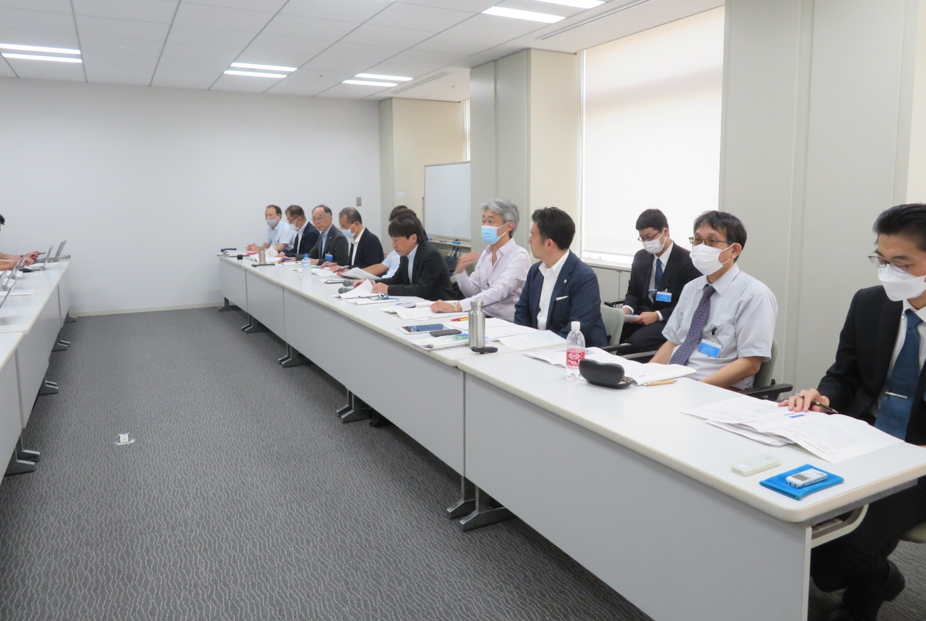
東京都への予算要請
8月31日 東京都への予算要請時の様子
Notes:
2023年8月31日には
東京都への予算要請を行い、
アンケート結果を基に
たった200円でも受診抑制につながることを訴え、
自治体も財源的に厳しいことをお伝えし自治体任せにしないでほしいと要請しました。

Slide 17
まとめ
・ 自治体独自で子どもに対する医療費の助成に財源を捻出することに限界がある
・ 自治体の努力により、子どもに対する医療費助成制度は、拡充の動きが各地で徐々に広がっている
Notes:
17年に当会が実施した「学校歯科治療調査」では、学校歯科検診で要受診と診断された後の歯科医院への受診率が多摩地区で最も低く、「口腔内が崩壊状態と考えられる子どもがいた」と回答した学校の割合も多摩地区で多くなっていました。
これらの結果から、「通院１回につき最大200円まで」の窓口負担の存在が受診抑制の1つの要因となっており、
23区に比べ、多摩地区の子どもの健康を脅かしている実情は明らかです。
自治体独自で子どもに対する医療費の助成に財源を捻出することに限界があります。
今後も協会は、「各自治体に対する財政的支援の恒久化」と「地域間格差の是正」を東京都に求め、
さらに「すべての子どもが平等にお金の心配をせずに医療を受けられるようにすること」を国に訴えていきます。

